Slide 1
מערכת שידורים לאומית

Slide 2
اسم الدرس: 7.1 الفائدة البنكية
إدارة واقتصاد لطلاب تخصص الادارة
مع المعلم : سيف عباس

Slide 3
التمويل
7.1 الفائدة

Slide 4
ماذا سنتعلم اليوم ؟
7.1 الفائدة البنكية הריבית
7.1.1 ما هي الفائدة البنكية
7.1.2 أنواع الفائدة البنكية
7.1.2.1 الفائدة البسيطة
7.1.2.2 الفائدة المركبة

Slide 5

كيفية إظهار النسبة المئوية في كسر عشري.
النسبة المئوية: هي أي عدد مقسوما على 100 (100٪ هي النسبة الكاملة)
10% = $\frac{10}{100}$ أو 10 ÷ 100 = 0.1
15% = $\frac{15}{100}$ أو 15 ÷ 100 = 0.15
0.5% (نصف بالمائة) = $\frac{0.5}{100}$ أو $0.05$ ÷ 100 = $0.005$

Slide 6
تمرين لكيفية إظهار النسبة المئوية في كسر عشري
رقم | القيمة ب -% | عمليات القسمة | الكسر العشري
1 | 50%
2 | 8%
3 | 2.4%
4 | %0.25

Slide 7
7.1.1 ما هي الفائدة البنكية
الفائدة البنكية: الفائدة هي ببساطة تكلفة استخدام مبلغ محدد من النقود لفترة زمنية محددة وفقاً لنسبة معينة.
أو هي تكلفة اقتراض النقود. او سعر استئجار النقود
يجب ان تدفع تكلفة استخدام هذه النقود في شكل فوائد للبنك (بسبب القروض) أو للعميل (الوديعة). ببساطة، يمكن القول أن سعر الفائدة هو "سعر النقود".

Slide 8
أنواع الفوائد في الجهاز الاقتصادي:
الفائدة البنكية لبنك إسرائيل ריבית בנק ישראל
يُقرض بنك إسرائيل النقود للبنوك التجارية ويسمح لهم بإيداع النقود.

Slide 9
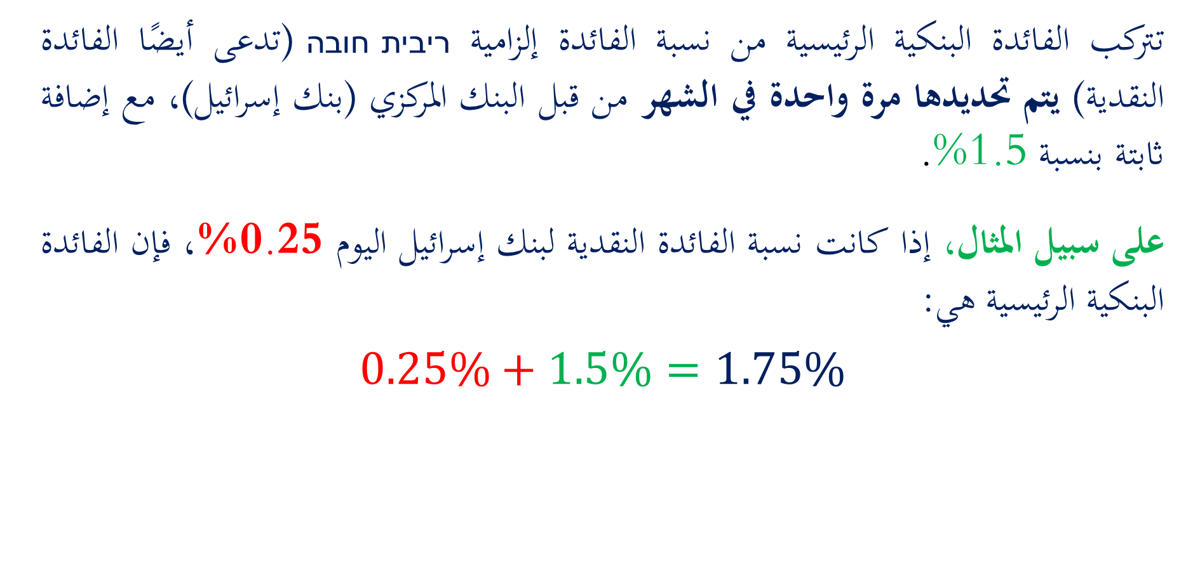
الفائدة البنكية الرئيسية ריבית פריים.
تتركب الفائدة البنكية الرئيسية من نسبة الفائدة إلزامية ריבית חובה (تدعى أيضًا الفائدة النقدية) يتم تحديدها مرة واحدة في الشهر من قبل البنك المركزي (بنك إسرائيل)، مع إضافة ثابتة بنسبة 1.5%.
على سبيل المثال، إذا كانت نسبة الفائدة النقدية لبنك إسرائيل اليوم 0.25%، فإن الفائدة البنكية الرئيسية هي:
$$0.25\%+1.5\%=1.75\%$$

Slide 10
الفائدة الزامية ריבית חובה: عندما يكون حساب البنك للزبون مدان او نتيجة سحب زائد في الحساب الجاري(עו"ש).
الفائدة على القروض ריבית על הלוואות : قرض او دين.
الفائدة الاسمية הריבית הנומינלית: غير مرتبطة في جدول غلاء المعيشة.
الفائدة الحقيقية הריבית הריאלית: هي نسبة الفائدة التي تكون بعد خصم نسبة التضخم المالي.

Slide 11
7.1.2 أنواع الفائدة البنكية סוגי ריביות
الفائدة البسيطة مقابل الفائدة المركبة ריבית פשוטה לעומת ריבית דריבית
7.1.2.1 الفائدة البسيطة
7.1.2.2 الفائدة المركبة

Slide 12
يعتمد مبلغ الفائدة على ثلاثة عوامل لها تأثير مباشر عليه:
1. يسمى مبلغ القرض (القرض / الإيداع) المبلغ الرئيسي للقرض קרן. = k
2. نسبة الفائدة (النسبة المئوية-%). r =
3. فترة "الإيجار" النقود. (شهر، سنة.....) t =
أي زيادة في عامل واحد أو أكثر من العوامل المذكورة أعلاه ستؤدي إلى زيادة في مبلغ الفائدة.

Slide 13
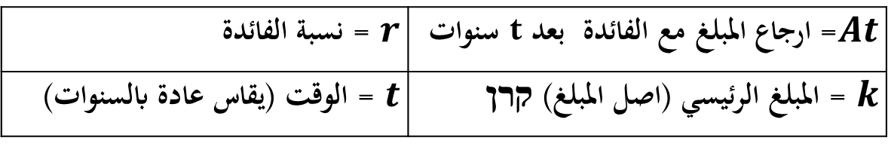
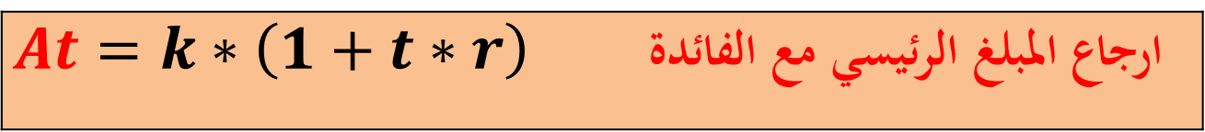
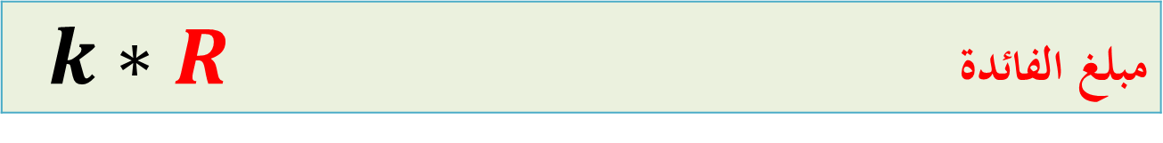
7.1.2.1 الفائدة البسيطة ריבית פשוטה
الفائدة البسيطة: هي الفائدة المحسوبة على أصل المبلغ "קרן" (المبلغ الرئيسي للقرض أو للودائع) فقط.
لحساب الفائدة البسيطة خلال فترة زمنية نستخدم المعادلات التالية:
الفائدة البسيطة = المدة * نسبة الفائدة R = t* r
مبلغ الفائدة $k∗R$
ارجاع المبلغ الرئيسي مع الفائدة $At=k∗\left(1+t∗r\right)$
$At$= ارجاع المبلغ مع الفائدة بعد t سنوات | $r$ = نسبة الفائدة
$k$ = المبلغ الرئيسي (اصل المبلغ) קרן | $t$ = الوقت (يقاس عادة بالسنوات)

Slide 14
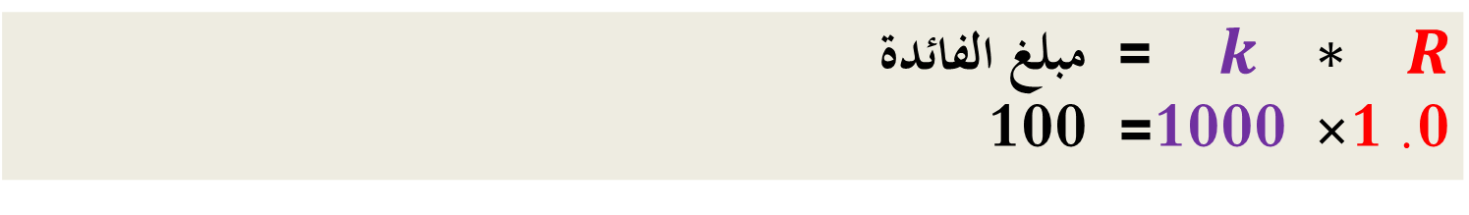
مثال:
إذا قمنا بإيداع 1000 شيكل لمرة واحدة في وديعة لمدة عامين بنسبة فائدة بسيطة قدرها 5% سنويًا.
الفائدة البسيطة = المدة * نسبة الفائدة R = t* r الفائدة البسيطة= 2 × 0.05 = 0.1
$k ∗ R$ = مبلغ الفائدة 0.1 × 1000 = 100

Slide 15
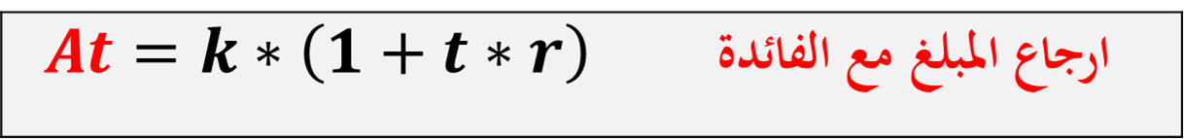

او يمكن حساب هذا المبلغ لكل الفترة بموجب المعادلة:
$At$= ارجاع المبلغ مع الفائدة = ؟
$r$ = نسبة الفائدة 5% = $0.05$
$k$ = المبلغ الرئيسي (اصل المبلغ) קרן -1000 شيكل
$t$ = الوقت/ الفترة بعد 2 سنوات (سنتين)
$$1,000×\left(1+2×0.05\right)=1,100$$

Slide 16
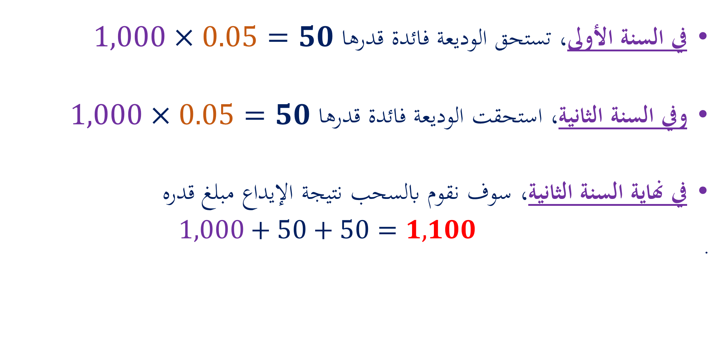
في السنة الأولى، تستحق الوديعة فائدة قدرها $1,000×0.05=50$
وفي السنة الثانية، استحقت الوديعة فائدة قدرها $1,000×0.05=50$
في نهاية السنة الثانية، سوف نقوم بالسحب نتيجة الإيداع مبلغ قدره
$1,000+50+50=1,100$

Slide 17
تمرين
في 1 كانون الثاني (يناير) 2018، تم الحصول على قرض بقيمة 150،000 شيكل جديد لمدة 6 أشهر بنسبة فائدة شهرية قدرها %3.
احسب نسبة الفائدة البسيطة عن طريق:
نسبة الفائدة البسيطة لكل الفترة.
مبلغ الفائدة
مبلغ سداد القرض النهائي.

Slide 18
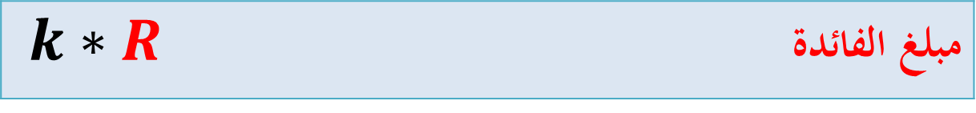
7.1.2.2 الفائدة المركبة ריבית דריבית
الفائدة المركبة: هي الفائدة المحسوبة على المبلغ الرئيسي/الاصلي "קרן" والفائدة المستحقة في فترات سابقة ولم يتم دفعها بعد.
R= (1+r)^{t}-1 قانون الفائدة المركبة
مبلغ الفائدة $k∗R$

Slide 19
مثال: إذا قمنا بإيداع 1000 شيكل لمرة واحدة في وديعة لمدة عامين بمعدل فائدة مركب قدره 5٪ سنويًا،
1. حساب نسبة الفائدة المركبة للفترة بأكملها
R= (1+r)^{t}-1 = (1+0.05) ²-1 = 0.1025 = (10.25%)
2. مبلغ الفائدة الواجب دفعه لكل فترة القرض:
102.5= 0.1025 * 1،000 K*R =
3. المبلغ النهائي لسداد القرض:
1102.5 =102.5+ 1،000

Slide 20
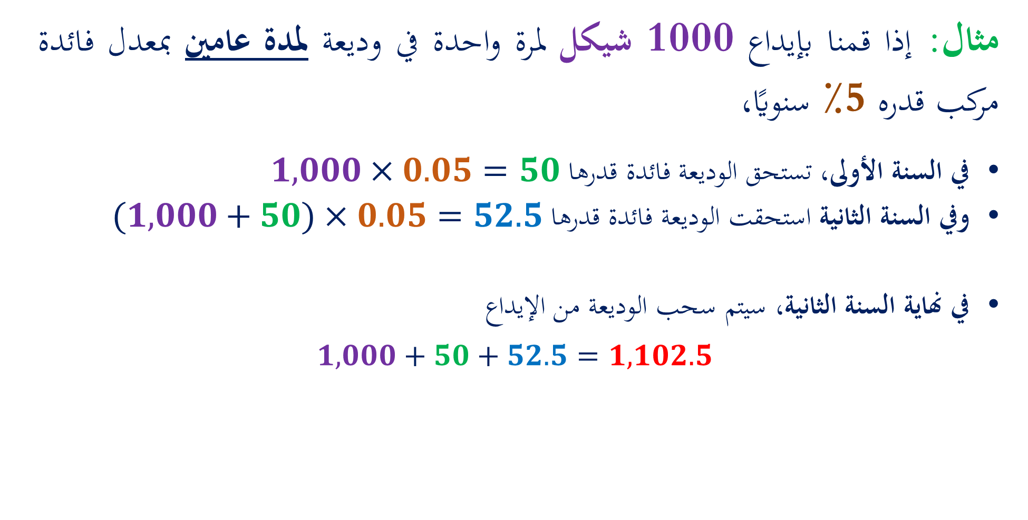
مثال: إذا قمنا بإيداع 1000 شيكل لمرة واحدة في وديعة لمدة عامين بمعدل فائدة مركب قدره 5٪ سنويًا،
في السنة الأولى، تستحق الوديعة فائدة قدرها $1,000×0.05=50$
وفي السنة الثانية استحقت الوديعة فائدة قدرها $(1,000+50)×0.05=52.5$
في نهاية السنة الثانية، سيتم سحب الوديعة من الإيداع
$1,000+50+52.5=1,102.5$

Slide 21
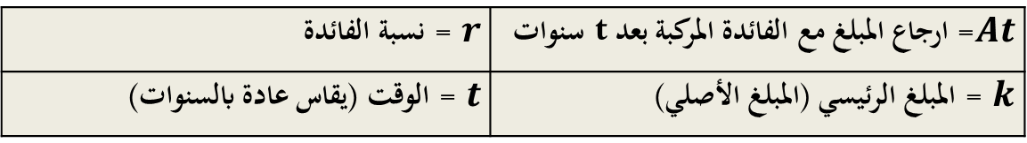
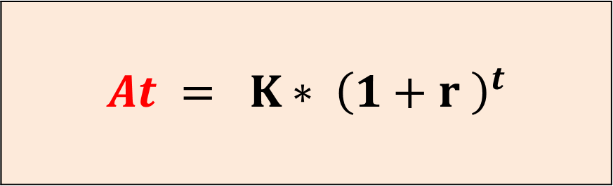
قانون ارجاع المبلغ مع الفائدة المركبة
$${At = K∗ \left(1+r \right)}^{t}$$
0
1
2
3
4
$At$= ارجاع المبلغ مع الفائدة المركبة بعد t سنوات | $r$ = نسبة الفائدة
$k$ = المبلغ الرئيسي (المبلغ الأصلي) | $t$ = الوقت (يقاس عادة بالسنوات)

Slide 22
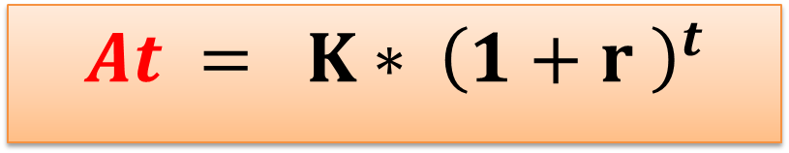
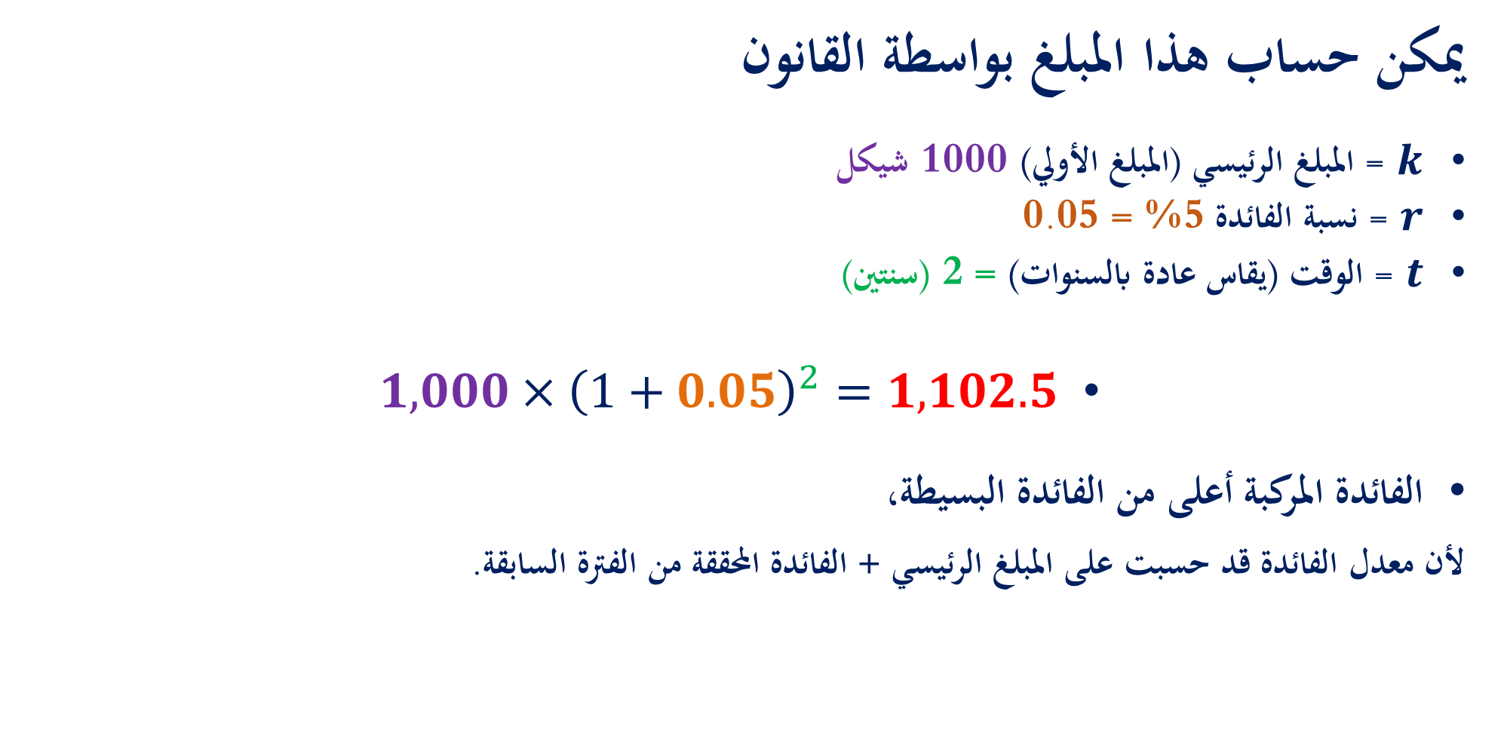
يمكن حساب هذا المبلغ بواسطة القانون
$k$ = المبلغ الرئيسي (المبلغ الأولي) 1000 شيكل
$r$ = نسبة الفائدة 5% = 0.05
$t$ = الوقت (يقاس عادة بالسنوات) = 2 (سنتين)
${1,000×\left(1+0.05\right)}^{2}=1,102.5$
الفائدة المركبة أعلى من الفائدة البسيطة،
لأن معدل الفائدة قد حسبت على المبلغ الرئيسي + الفائدة المحققة من الفترة السابقة.
$${At = K∗ \left(1+r \right)}^{t}$$

Slide 23
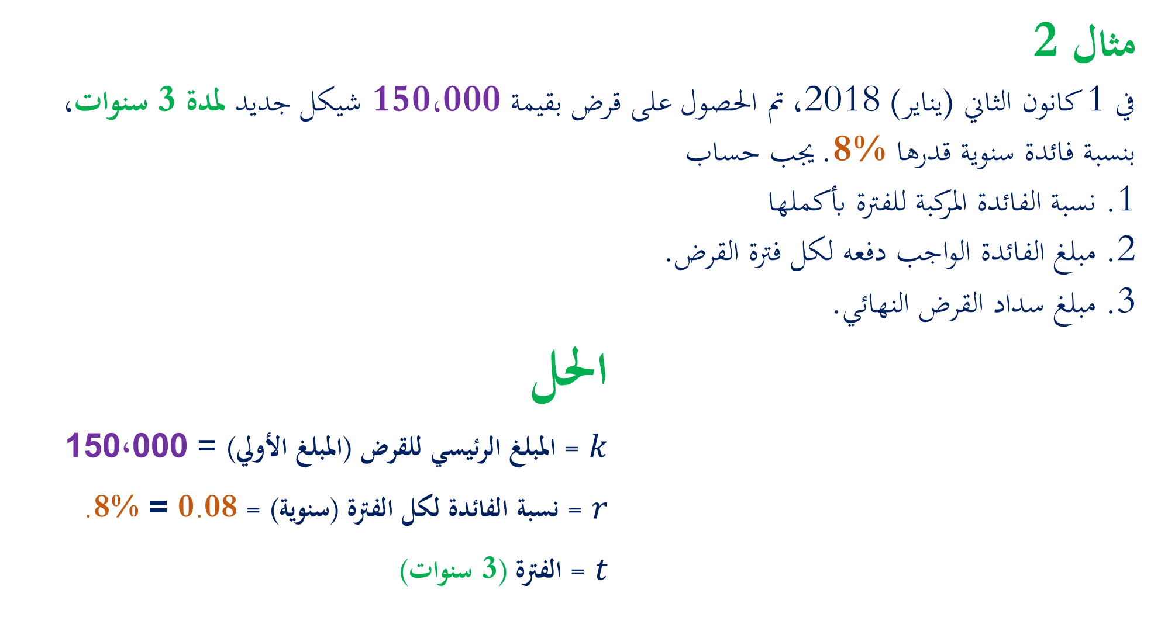
مثال 2
في 1 كانون الثاني (يناير) 2018، تم الحصول على قرض بقيمة 150،000 شيكل جديد لمدة 3 سنوات، بنسبة فائدة سنوية قدرها %8. يجب حساب
1. نسبة الفائدة المركبة للفترة بأكملها
2. مبلغ الفائدة الواجب دفعه لكل فترة القرض.
3. مبلغ سداد القرض النهائي.
الحل
$k$ = المبلغ الرئيسي للقرض (المبلغ الأولي) = 150،000
$r$ = نسبة الفائدة لكل الفترة (سنوية) = 0.08 = %8.
$t$ = الفترة (3 سنوات)

Slide 24
1. حساب نسبة الفائدة المركبة للفترة بأكملها
R= (1+r)^{t}-1 = (1+0.08) ³-1 = 0.259712 = (25.9712%)
2. مبلغ الفائدة الواجب دفعه لكل فترة القرض:
38،956.8= 0.259712 * 150،000 K*R =
3. المبلغ النهائي لسداد القرض:
188،956.8 =38،956.8+150،000

Slide 25
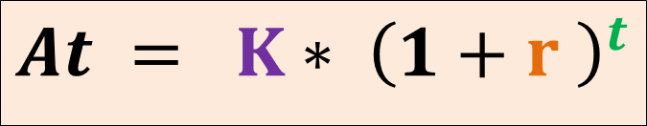
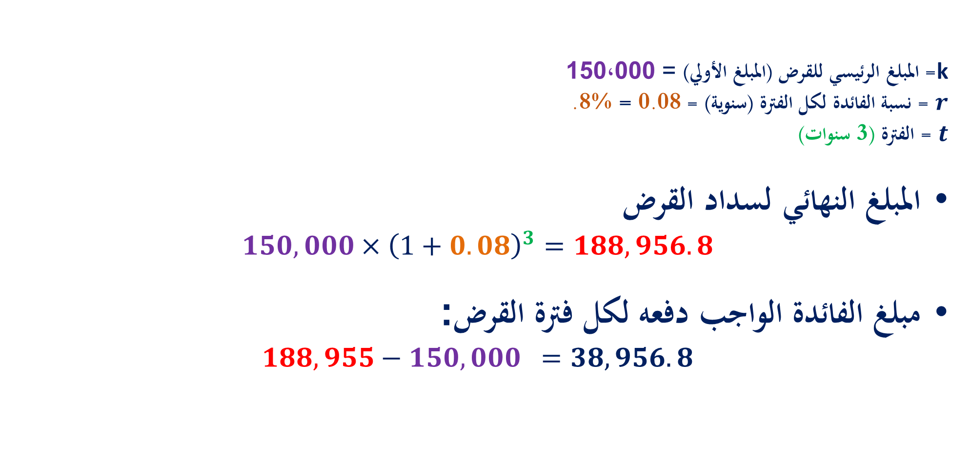
يمكن حساب هذا المبلغ بواسطة القانون
k= المبلغ الرئيسي للقرض (المبلغ الأولي) = 150،000
$r$ = نسبة الفائدة لكل الفترة (سنوية) = 0.08 = %8.
$t$ = الفترة (3 سنوات)
المبلغ النهائي لسداد القرض
$${150,000×\left(1+0.08\right)}^{3}=188,956.8$$
مبلغ الفائدة الواجب دفعه لكل فترة القرض:
$${188,955−150,000 }^{.}=38,956.8$$
$${At = K∗ \left(1+r \right)}^{t}$$

Slide 26
تمارين
.1اقترض شادي مبلغ 2000 شيكل جديد لمدة 8 أشهر مقابل سعر فائدة شهري 6%.
أ. احسب نسبة الفائدة المركبة للفترة بأكملها
R= (1+r)^{t}-1 قانون الفائدة المركبة

Slide 27
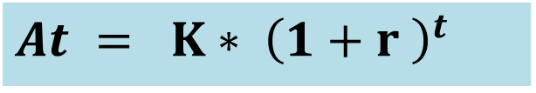
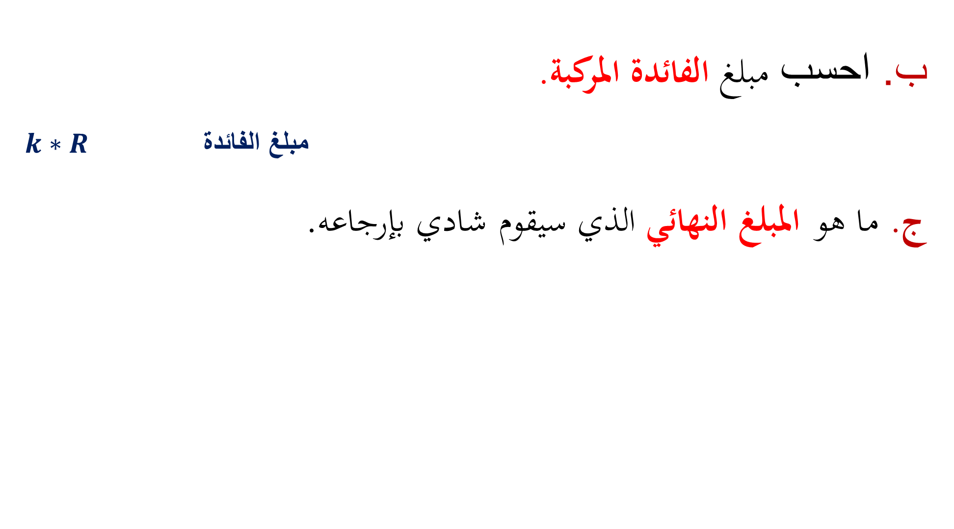
ب. احسب مبلغ الفائدة المركبة.
مبلغ الفائدة $k∗R$
ج. ما هو المبلغ النهائي الذي سيقوم شادي بإرجاعه.
$${At = K∗ \left(1+r \right)}^{t}$$

Slide 28
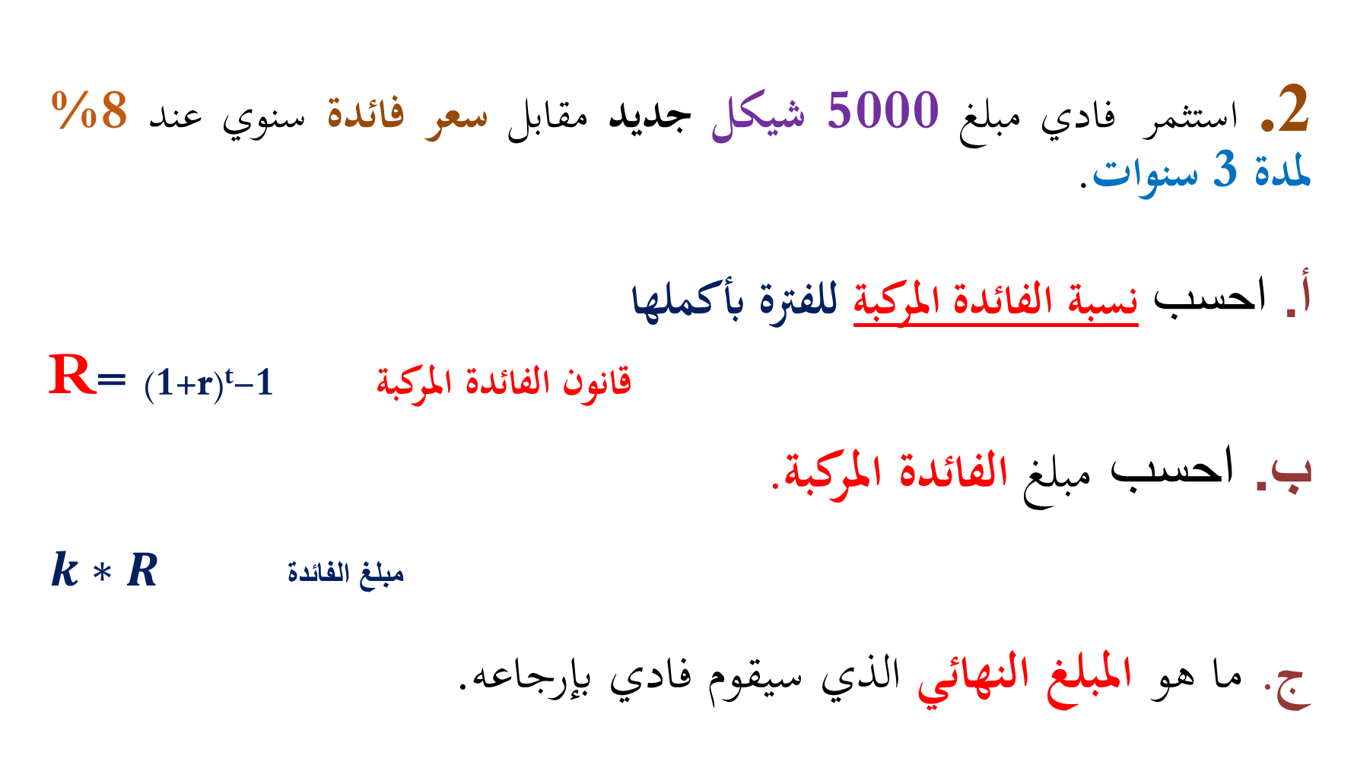
.2استثمر فادي مبلغ 5000 شيكل جديد مقابل سعر فائدة سنوي عند 8% لمدة 3 سنوات.
أ. احسب نسبة الفائدة المركبة للفترة بأكملها
R= (1+r)^{t}-1 قانون الفائدة المركبة
ب. احسب مبلغ الفائدة المركبة.
مبلغ الفائدة $k∗R$
ج. ما هو المبلغ النهائي الذي سيقوم فادي بإرجاعه.

Slide 29
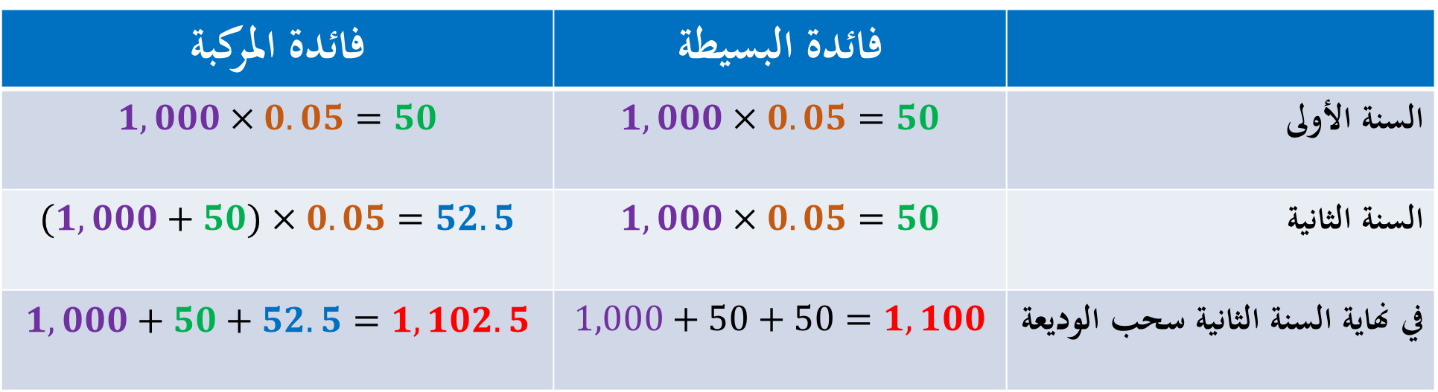
مثال مقارنة بين الفائدة البسيطة والفائدة المركبة:
إذا قمنا بإيداع 1000 شيكل لمرة واحدة في وديعة لمدة عامين بمعدل فائدة قدره 5٪ سنويًا،
فائدة المركبة | فائدة البسيطة
$$1,000×0.05=50$$ | $$1,000×0.05=50$$ | السنة الأولى
$$(1,000+50)×0.05=52.5$$ | $$1,000×0.05=50$$ | السنة الثانية
$$1,000+50+52.5=1,102.5$$ | $$1,000+50+50=1,100$$ | في نهاية السنة الثانية سحب الوديعة

Slide 30
بالنجاح

Slide 31

נוהל שימוש ביצירות מוגנות בזכויות יוצרים ואיתור בעלי זכויות
השימוש ביצירות במהלך שידור זה נעשה לפי סעיף 27א לחוק זכות יוצרים, תשס"ח-2007. אם הינך בעל הזכויות באחת היצירות, באפשרותך לבקש מאיתנו לחדול מהשימוש ביצירה, זאת באמצעות פנייה לדוא"ל rights@education.gov.il

